Slide 1
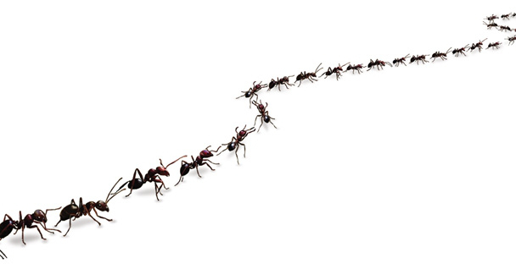
KLASTERIRANJE POMOĆU OPTIMIZACIJE KOLONIJOM MRAVA
Maja Piskač
Lucija Puškarić

Slide 2
SADRŽAJ
OPIS PROBLEMA
MOTIVACIJA
OPIS PRISTUPA I IMPLEMENTACIJA
OČEKIVANJA
REZULTATI
ZAKLJUČAK
LITERATURA

Slide 3
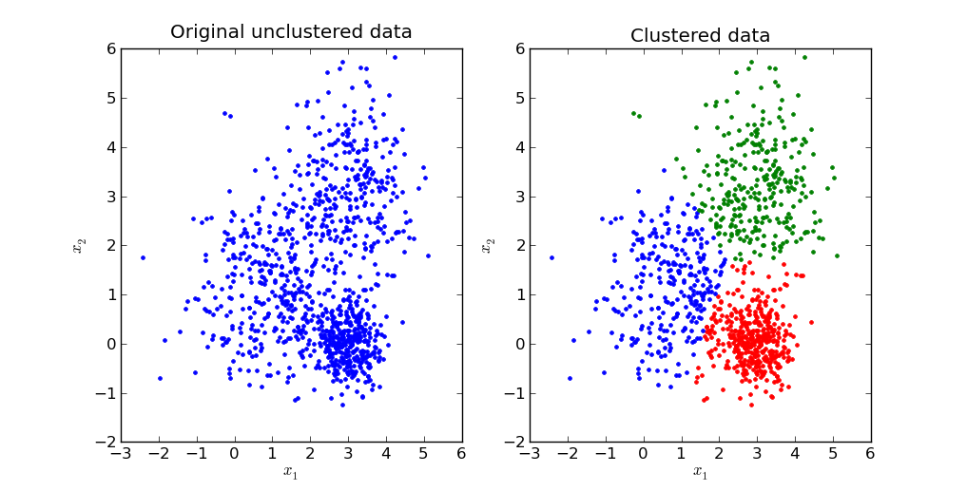
OPIS PROBLEMA
Zadan numerički skup podataka
N broj podataka, n broj atributa
Zadan broj klastera K u koje želimo izgrupirati podatke

Slide 4
MOTIVACIJA
Iskoristiti optimizaciju kolonijom mrava u rješavanju problema klasteriranja N podataka u K klastera
P.S. Shelokar, V.K. Jayaraman, B.D. Kulkarni, An ant colony approach for clustering, (2003)
Usporediti s popularnom metodom klasteriranja k-sredina

Slide 5
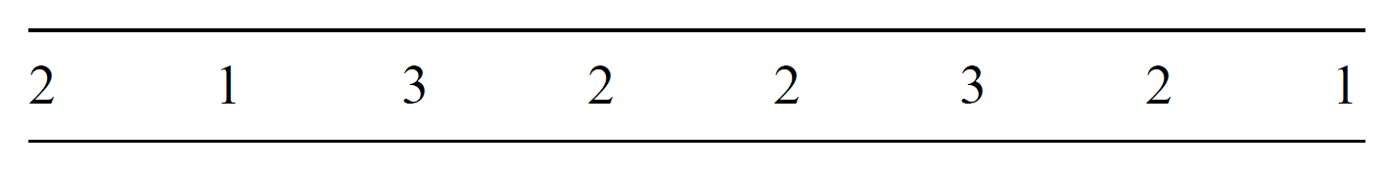
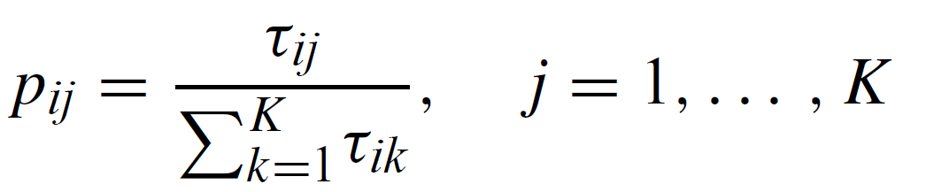
OPIS PRISTUPA I IMPLEMENTACIJA
Broj iteracija i mrava, inicijalizacija feromonske matrice
Mravi pronalaze rješenja u obliku niza duljine N
Parametar q0 i N random brojeva iz <0, 1>
< q0 → jednostavno prati feromonski trag
>= q0 → podatak se dodjeljuje stohastički

Slide 6
OPIS PRISTUPA I IMPLEMENTACIJA
Funkcija cilja/dobrote je suma kvadriranih euklidskih udaljenosti između podataka i centara clustera kojim pripadaju
Na nekim rješenjima mrava u iteraciji, može se primjeniti lokalno traženje
Bira se određeni postotak najboljih mrava/rješenja i na temelju njih se obnavljaju feromoni
Evaporizacija
Obnova → recipročna vrijednost funkcije dobrote

Slide 7
OPIS PRISTUPA I IMPLEMENTACIJA
Nakon svih iteracija kao rješenje se uzima najbolje rješenje u posljednjoj iteraciji
Primjena metode k-sredina
Računanje funkcije dobrote rješenja dobivenog metodom k-sredina
Usporedba

Slide 8
OPIS PRISTUPA I IMPLEMENTACIJA
Skupovi podataka
Jednostavni skup podataka sa samo dva atributa pogodan za vizualizaciju (kupci u shopping centru)
Članak (početni primjer u članku, cvijet Iris, sorte vina, bolest štitne žlijezde)
Dodatni (Parkinsonova bolest, rak dojke)
Procesor
Intel(R) Core(TM) i5-4210U CPU @ 1.70 GHz 2.40 GHz

Slide 9
OPIS PRISTUPA I IMPLEMENTACIJA
C/C++
Implemetacija opisanog pristupa iz članka
Računanje funkcije dobrote rješenja dobivenog metodom k-sredina
Verzija: 13.12
R
Korištenje već implementirane metode k-sredina na skupovima podataka
Grafovi tj. vizualizacija rezultata
Verzija: 3.5.1
Qt
Grafičko sučelje
Verzija: 5.12

Slide 10
OČEKIVANJA
Koja metoda daje bolje rezultate ovisi o skupu podataka
Dobiti bolje rezultate za neke skupove podataka pomoću optimizacije kolonijom mrava
Baziramo se samo na dobivanju boljeg krajnjeg rješenja (ne odnosi se na vremensku složenost i na korišteni prostor)

Slide 11
REZULTATI
Parametri
q0 | Početni trag feromona | Evaporizacija | Postotak za local search | Postotak za obnovu feromona | Granica u lokalnom traženju | Broj mrava | Broj iteracija
0.02 | 0.01 | 0.01 | [0.3, 0.8] | [0.03, 0.1] | 0.01 | [10, 50] | [30, 3500]

Slide 12
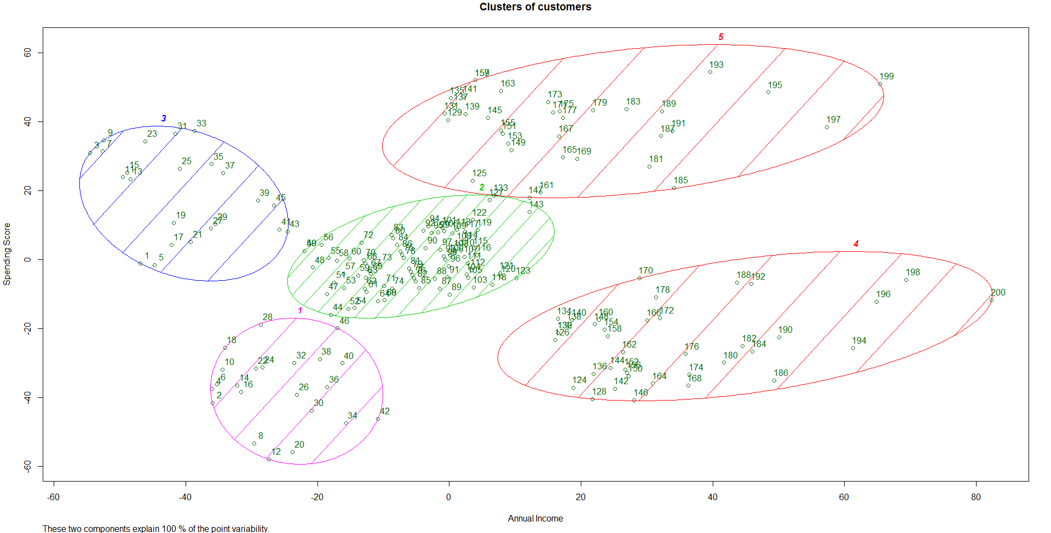
REZULTATI
Kupci u shopping centru
N = 200, n = 2, K = 5

Slide 13
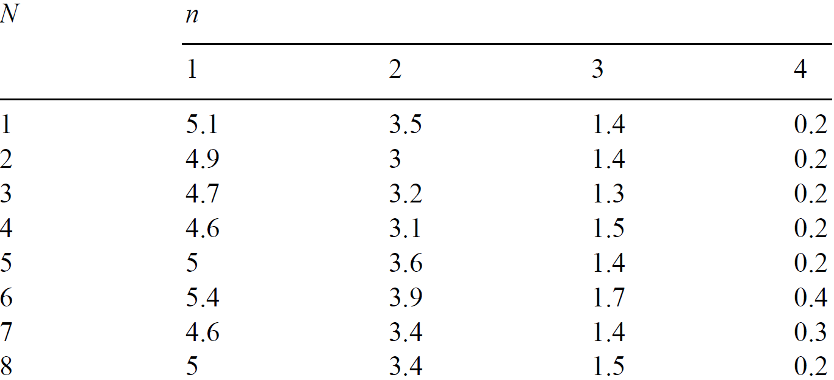
REZULTATI
Početni primjer iz članka
N = 8, n = 4, K = 3
ACO: 0.208333, K-means: 0.208333

Slide 14
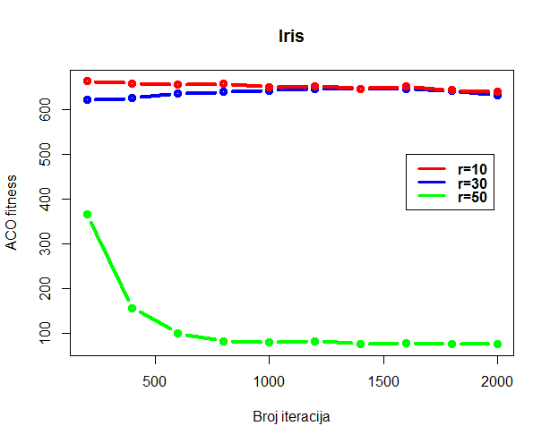
REZULTATI
Cvijet Iris
N = 150, n = 4, K = 3
ACO: 77.2987
K-means: 78.8514

Slide 15
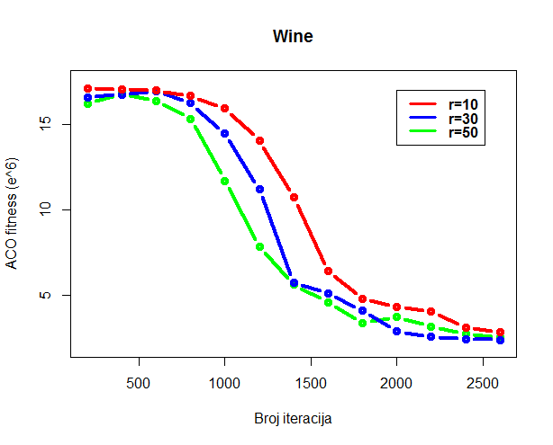
REZULTATI
Sorte vina
N = 178, n = 13, K = 3
ACO: 2.39135e+06
K-means: 2.6293e+06

Slide 16
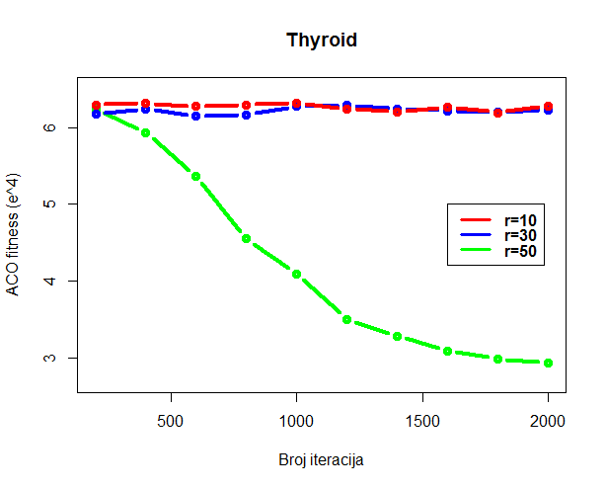
REZULTATI
Bolest štitne žlijezde
N = 214, n = 5, K = 3
ACO: 28907.8
K-means: 48247.4

Slide 17
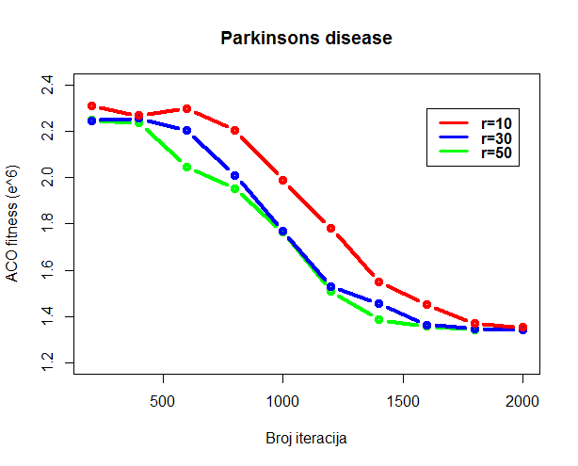
REZULTATI
Parkinsonova bolest
N = 195, n = 22, K = 2
ACO: 1.3431e+06
K-means: 1.1658e+06

Slide 18
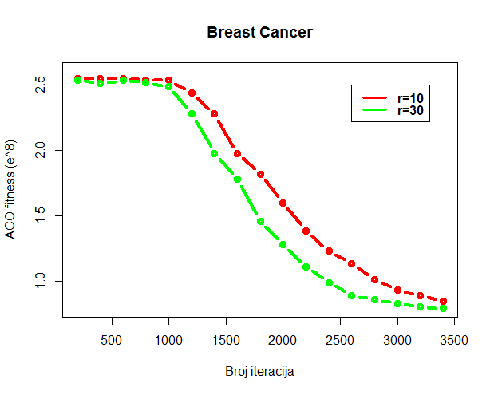
REZULTATI
Rak dojke
N = 569, n = 30, K = 2
ACO: 78.0455e+06
K-means: 255.2824e+06

Slide 19
ZAKLJUČAK
Iako ima puno mjesta za napredak što se tiče vremenske i prostorne složenosti, metoda optimizacije kolonijom mrava daje barem podjednake rezultate kao metoda k-sredina

Slide 20
LITERATURA
P.S. Shelokar, V.K. Jayaraman, B.D. Kulkarni, An ant colony approach for clustering, (2003)
UCI Repository of Machine Learning Databases retrieved from the World Wide Web: https://archive.ics.uci.edu/ml/index.php
Super Data Science, Machine Learning Practice Datasets: https://www.superdatascience.com/machine-learning/

